Slide 1

Dia 3 - Teoria dos jogos
Gabriel Dalalio

Slide 2
Tópicos
PD Minimax
Jogos Imparciais
NIM
Sprague-Grundy

Slide 3
PD Minimax
PD específica para jogos
O estado do jogo vira um estado da PD
A pontuação ótima de um jogador em um certo estado é obtida com a jogada que minimiza a pontuação do próximo jogador

Slide 4
PD Minimax
Exemplo: Removal game
O jogo é jogado com um vetor, 2 jogadores jogam alternadamente removendo o primeiro ou o último elemento
Qual a maior soma que o primeiro jogador consegue?
{4, 5, 1, 3} => melhor soma 8

Slide 5
Jogos imparciais
Vamos falar de jogos que:
O jogo possui dois jogadores apenas
O conjunto de posições disponível no jogo é finito
O jogo é imparcial, ou seja, o conjunto de movimentos possíveis só depende da posição em si, e não dos jogadores
Os jogadores jogam alternadamente em turnos
Quem não puder mais jogar perde
O jogo eventualmente termina

Slide 6
Jogos imparciais
Caso especial de minimax (posição perdedora vale zero, ganhadora vale 1)
Em alguns casos é possível descobrir a condição vencedora
Nesse tipo de jogo, é muito comum que a estratégia vencedora se baseie em copiar o movimento do oponente ou seguir a estratégia do nim

Slide 7
Jogos imparciais
A condição vencedora de um jogo satisfaz o seguinte:
Se a condição vencedora é válida para um estado do jogo, então esse estado tem pelo menos uma jogada que leva a um estado onde a condição não é válida
Se a condição vencedora não é válida para um estado do jogo, então todas as jogadas desse estado levam a estado do jogo em que a condição é válida

Slide 8
Jogos imparciais
Exemplo: pilha que pode remover até k elementos
Uma pilha tem inicialmente n pedras
Cada jogador pode tirar de 1 a k pedras da pilha
Perde quem não puder jogar

Slide 9
Jogos imparciais
Exemplo: pilha que pode remover até k elementos
Uma pilha tem inicialmente n pedras
Cada jogador pode tirar de 1 a k pedras da pilha
Perde quem não puder jogar
Condição vencedora:
n%(k+1) != 0

Slide 10
Jogos imparciais
Exemplo: Another game CSES
Várias pilhas de moedas
A cada turno, escolhe algumas pilhas e remove 1 moeda de cada
Perde quem não puder jogar

Slide 11
Jogos imparciais
Exemplo: Another game CSES
Várias pilhas de moedas
A cada turno, escolhe algumas pilhas e remove 1 moeda de cada
Perde quem não puder jogar
Condição vencedora:
Ter pelo menos um número ímpar

Slide 12
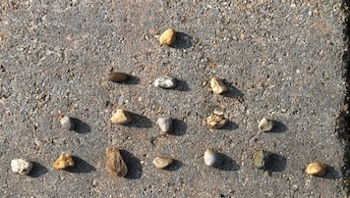
NIM
Várias pilhas de moedas
Em cada jogada escolhe-se uma pilha e remove-se pelo menos uma moeda
Perde quem não conseguir jogar

Slide 13
NIM
Condição vencedora: XOR != zero
Prova:
Quando o XOR é zero, qualquer jogada resulta em XOR diferente de zero
Quando o XOR não é zero, é possível pegar a pilha que tenha o mesmo maior bit do valor do XOR e diminuir a pilha de maneira que o XOR resulta em zero

Slide 14
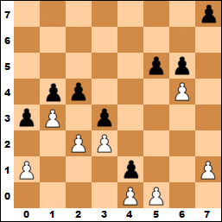
NIM
Vários jogos são reduzidos ao NIM
Exemplo: Incredible chess

Slide 15
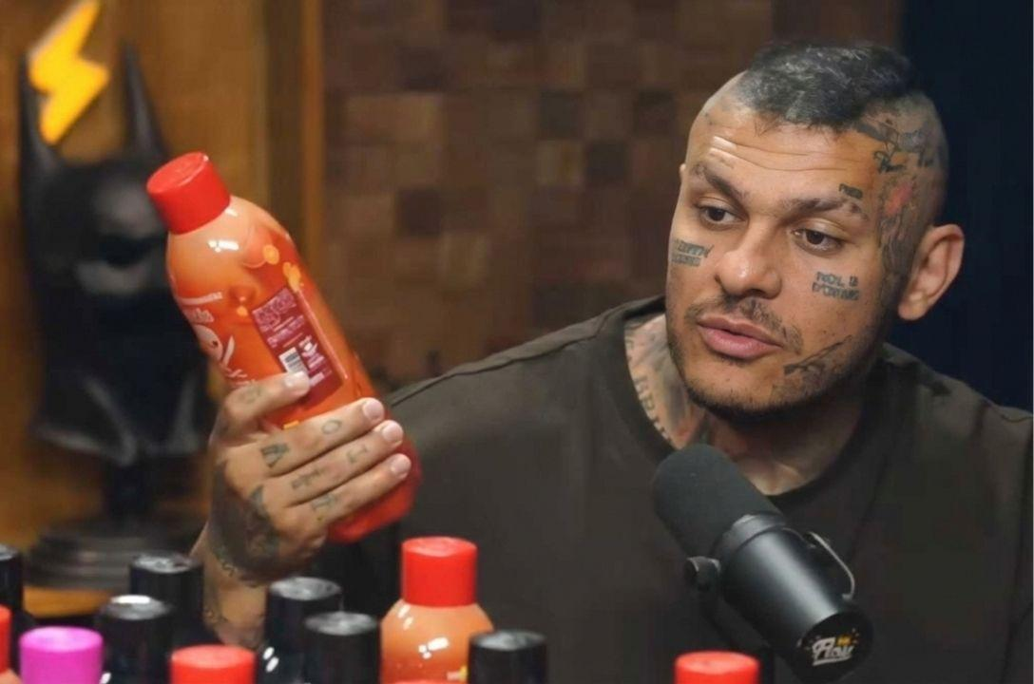
NIM
Vários jogos são reduzidos ao NIM
Exemplo: Incredible chess
SABOR NIM

Slide 16
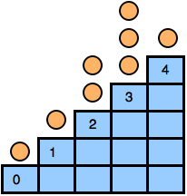
NIM
Exemplo: Stair game
Cada jogador escolhe um degrau e desce algumas pedras para descer um degrau

Slide 17
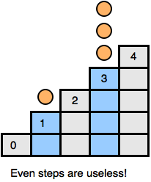
NIM
Exemplo: Stair game

Slide 18
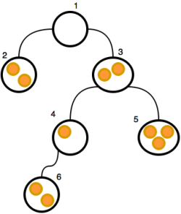
NIM
Exemplo: Move the coins
Cada jogador escolhe um vértice e passa moedas para cima
Leitura: Editorial

Slide 19
Sprague-Grundy
Sprague-Grundy CP Algorithms
Teorema: Todo jogo dentro das condições já citadas são equivalentes a uma pilha de Nim!
Vamos aprender a calcular o nimber para qualquer jogo
Já caiu na sub-regional da maratona
Link do problema

Slide 20
Sprague-Grundy
MEX({x1, x2, x3, x4…}) = menor inteiro não negativo que não está no conjunto
MEX({1, 2, 3}) = 0
MEX({0, 1, 2, 4}) = 3
MEX({0, 1, 3, 100}) = 2

Slide 21
Sprague-Grundy
Um estado S de um jogo tem jogadas para os estados S1, S2, S3… Sk de um jogo
Nimber(S) = MEX do conjunto de Nimber(Si) de todas as jogadas possíveis
Teorema: O jogo no estado S equivale a uma pilha de Nim de tamanho Nimber(S)
Artigo da OBM

Slide 22
Sprague-Grundy
O estado de um jogo é vencedor se o Nimber é diferente de zero
Podemos somar qualquer tipo de jogo usando XOR para obter o nimber resultante

Slide 23
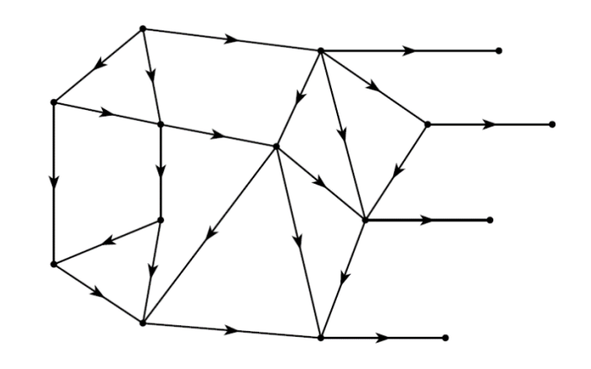
Sprague-Grundy
Exemplo: cada jogador pode mover um ponto vermelho por uma aresta por jogada, quem ganha?

Slide 24
Sprague-Grundy
Exemplo:
Partitioning game
Problema de aplicação mais direta
Arpa and a game with Mojtaba
Cálculo de nimber para bitmasks
Leitura recomendada: Hackenbush
SPOJ Play with a tree

